Slide 1









WELLWAVE
Gamify application for personalized metabolic wellness improvement
แอปพลิเคชันรูปแบบกลไกเกมเพื่อปรับปรุงพฤติกรรมสุขภาพเมตาบอลิซึมส่วนบุคคล
CE67 - 16
Notes:
สวัสดีคณะกรรมการ อาจารย์ และผู้เข้าร่วมฟังการ present project ทุกท่านค่ะ
วันนี้พวกเรามานำเสนอโปรเจคในหัวข้อ wellwave
Gamify application for personalize metabolic wellness improvement
แอพพลิเคชันรูปแบบกลไกเกมเพื่อปรับปรุงพฤติกรรมสุขภาพเมตาบอลิซึมส่วนบุคคล

Slide 2
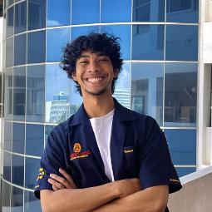
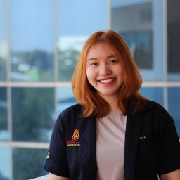


Our
Team
01
นายอัมรี เถาวัลย์
นางสาวอรัชฌา ปิ่นประยูร
นางสาวฐิตาพร หลงจิ
นางสาวพิมพ์ชนก ฤทธิ์ช่วย
64011013
64010994
64011100
64011210
Notes:
โดยโปรเจคของเรานะคะ มีสมาชิกดังต่อไปนี้ค่ะ ได้แก่
- นายอัมรี เถาวัลย์
- นางสาวอรัชฌา ปิ่นประยูร
- นางสาวพิมพ์ชนก ฤทธิ์ช่วย
และดิฉันนางสาวฐิตาพร หลงจิ
โดยมีอาจารย์ที่ปรึกษาหลัก
คือ
- อาจารย์ ชมพูนุท เต็งเจริญ
และอาจารย์ที่ปรึกษาร่วมคือ
- อาจารย์ ธนา หงษ์สุวรรณ
แยก เพิ่มหมอ

Slide 3
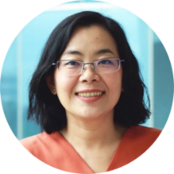

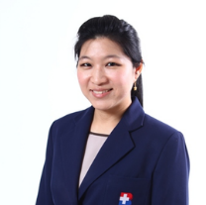
Our consultants
02
อาจารย์ที่ปรึกษา
ที่ปรึกษาทางการแพทย์
ผศ. ดร. ชมพูนุท เต็งเจริญ
ผศ. ธนา หงษ์สุวรรณ
พญ. นันท์ชญาน์ ฉายะโอภาส
อาจารย์ที่ปรึกษาหลัก
อาจารย์ที่ปรึกษาร่วม
แพทย์เวชศาสตร์ฟื้นฟู
โรงพยาบาลกรุงเทพ
Notes:
โดยโปรเจคของเรานะคะ มีสมาชิกดังต่อไปนี้ค่ะ ได้แก่
- นายอัมรี เถาวัลย์
- นางสาวอรัชฌา ปิ่นประยูร
- นางสาวพิมพ์ชนก ฤทธิ์ช่วย
และดิฉันนางสาวฐิตาพร หลงจิ
โดยมีอาจารย์ที่ปรึกษาหลัก
คือ
- อาจารย์ ชมพูนุท เต็งเจริญ
และอาจารย์ที่ปรึกษาร่วมคือ
- อาจารย์ ธนา หงษ์สุวรรณ
แยก เพิ่มหมอ

Slide 4
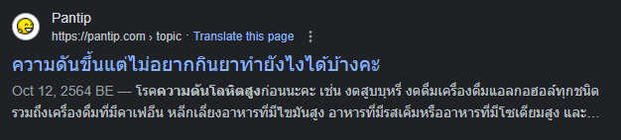
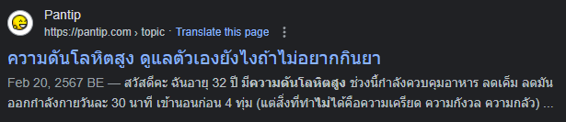
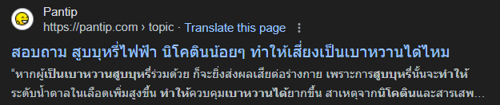
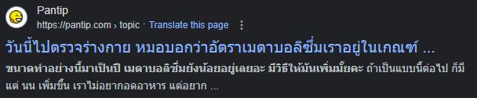
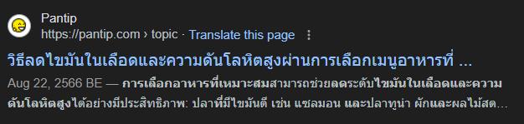
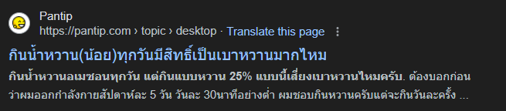
03
ปัญหาที่พบในปัจจุบัน
Notes:
สุขภาพของทุกคนเป็นสิ่งที่สำคัญใช่ไหมคะ
หลายๆ คนอาจจะมีปัญหาสุขภาพต่างๆนานา
แต่ปัญหาในปัจจุบันที่พวกเราเล็งเห็นคือ ภาวะเมตาบอลิกซินโดรม
โดยปัญหาที่พวกเราพบเจอ ส่วนใหญ่ มักจะมีคนมาตั้งกระทู้ถามเกี่ยวกับ ความดันโลหิตสูง อัตราเมตาบอลิก โรคเบาหวาน โรคไขมัน ซึ่งปัญหาสุขภาพต่างๆเหล่านี้คือโรคที่ร่วมอยู่กับภาวะเมตาบอลิกซินโดรม
เพื่อความชัดเจนมากยิ่งขึ้นเดี่ยวเราไปดูกันที่ สถิติกันเลยค่ะ

Slide 5
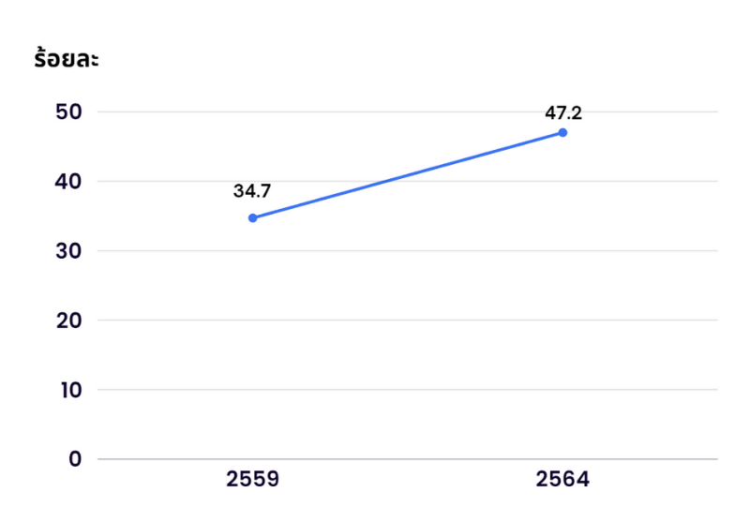
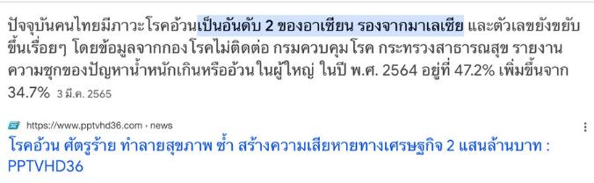
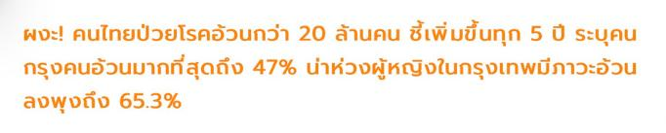

04
ความชุกของผู้ป่วย
โรคอ้วนในประเทศไทย
*อ้างอิงข้อมูลจากกองโรคไม่ติดต่อ กรมควบคุมโรค กระทรวงสาธารณสุข*
Notes:
โดยสถิติที่ยกมานะคะ เป็นสถิตความชุกของผู้ป่วยโรคอ้วนในประเทศไทย
จากสถิติเราก็จะเห็นได้ว่ามีจำนวนผู้ป่วยโรคอ้วนรายใหม่เพิ่มขึ้น
และโรคอ้วนมีแนวโน้มที่เพิ่มขึ้นทุก 5 ปี โดยมีคนอ้วนมากที่สุดถึง 47.2%
โดยผู้ป่วยที่เป็นโรคอ้วนจะมีความเสี่ยงที่ก่อให้เกิดโรคอื่น ๆ มากกว่าปกติถึง 4 เท่าตัว
และมีจำนวนผู้เสียชีวิตมากถึงปีละ 20,000 คนโดยมีอัตราเพิ่มขึ้นอย่างต่อเนื่อง
อ้างอิงข้อมูลจาก

Slide 6
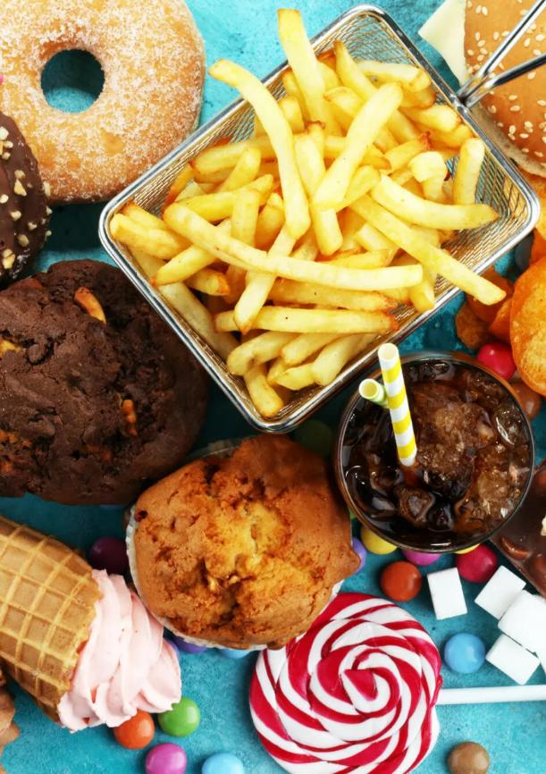
05
ภาวะเมตาบอลิก
ซินโดรมคืออะไร ?
ภาวะที่เกิดจากการเผาผลาญของร่างกายที่ผิดปกติ เป็นต้นตอที่ก่อเกิดปัญหาโรคอ้วน ความดันโลหิตสูง
ไขมันในเลือดสูง โรคเบาหวาน โรคหัวใจและหลอดเลือด
Notes:
ทุกคนคงจะเห็นแล้วใช่ไหมคะ ภาวะเมตาบอลิกซินโดรมมีหลากหลายโรคมาก ดังนั้นเดี่ยวเราจะมารู้กันค่ะว่าภาวะเมตาบอลิกซินโดรมเกิดจากอะไร
ภาวะเมตาบอลิกซินโดรมคือ...
และสาเหตุสำคัญที่เป็นเหตุทำให้เกิดภาวะเมตาบอลิกซินโดรมหรือโรคต่างๆเหล่านี้นะคะ มีดังต่อไปนีค่ะ

Slide 7





06
สาเหตุสำคัญที่เป็นเหตุให้เกิดภาวะเมตาบอลิกซินโดรม
การพักผ่อน และการนอนหลับที่ไม่เพียงพอ
การทานอาหารที่ไม่เหมาะสม
การขาดการออกกำลังกาย
การดื่มเครื่องดื่มที่มีแอลกอฮอล์
การสูบบุหรี่
Notes:
พฤติกรรมเล็กๆน้อยๆเหล่านี้ หลายๆคนคิดว่าอาจจะเป็นเรื่องปกติ แต่จริงๆแล้วอาจจะทำให้เราอยู่ในภาวะเมตาบอลิกซินโดรมได้
และในส่วนวิธีปรับเปลี่ยนพฤติกรรม หลายๆคนก็คงทราบกันดีอยู่แล้ว เช่น กินอาหารที่ดีต่อสุขภาพ หรือการนอนหลับให้เพียงพอ แต่ไม่รุ้ต้องเริ่มต้นยังไง

Slide 8


07
“คลื่นเล็ก ๆ ที่นำมาสู่
การเปลี่ยนแปลงที่ยิ่งใหญ่”
การปรับเปลี่ยนพฤติกรรมเล็ก ๆ น้อย ๆ ในแต่ละวัน
มีความสำคัญต่อผลการเปลี่ยนแปลงพฤติกรรมที่ยิ่งใหญ่
และสามารถสร้างนิสัยที่ดีในอนาคต ไม่ต่างจาก
คลื่นทะเลที่เข้ามากัดเซาะชายหาด
Notes:
พวกเราจึงคิดค้นและออกแบบแอพพลิเคชันที่ชื่อว่า wellwave นั้นเองค่ะ
โดย wellwave นะคะเปรียบเสมือน

Slide 9




Gamification
08
“สร้างแรงจูงใจผ่านกลไกเกม”
เป้าหมาย
(Goal)
กติกา
(Rule)
รางวัล
(Reward)
ความสมัครใจ (Voluntary)
ผู้ใช้มีอิสระในการเลือกวิธีบรรลุเป้าหมาย
เข้าใจง่าย สมเหตุสมผล ไม่สร้างอุปสรรค
ต่อผู้ใช้
ตอบสนองความต้องการ ก่อให้เกิดความรู้สึกทางบวก
สร้างแรงจูงใจ และ
กระตุ้นความอยากมีส่วนร่วม
Notes:
จาที่เพื่อนได้กล่าวไป เราจะเห็นได้ว่าเป็นปัญหาหลักที่มาจาก พฤติกรรม ซึ่งการที่หากจะแก้ปัญหาภาวะเมตาบอลิก ก็จะเป็นที่จะต้องปรับพฤติกรรม โดยการสร้างนิสัยใหม่ที่ดี และเลิกนิสัยไม่ดี แต่การที่จะปรับพฤติกรรมที่เราติดเป็นนิสัยไปแล้ว นั้นเป็นเรื่องที่ยาก ต้องการความสม่ำเสมอ และต้องการแรงจูงใจศุง
ซึ่งเราก็จะแก้ปัญหาทฤษฎี gamification
ซึ่งมันคือการนำองค์ประกอบที่ทำให้คนติดเกมได้ นำมันมาใช้ในบริบทอื่นๆ ที่ไม่ใช้เกม โดยประกอบไปด้วย
เป้าหมาย

Slide 10


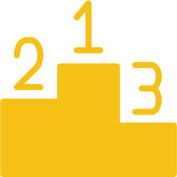
Rewards
09
จะมอบ Feedback ต่อการกระทำ เพื่อสร้างแรงจูงใจ
ด้วยเทคนิค PBLs
Point
Badge
Leaderboard

Slide 11
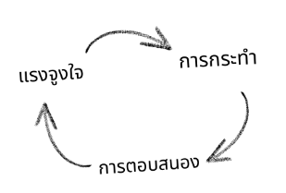
10
Gamification
ก่อให้เกิด “Engagement Loop (วงจรแห่งความผูกพัน)”
Notes:
ซึ่งการตอบสนองที่ดีนะครับ ก็จะก่อให้เกิดสิ่งที่เรียกว่า.....

Slide 12



11
ตัวอย่างการใช้งาน
WELLWAVE

Slide 13
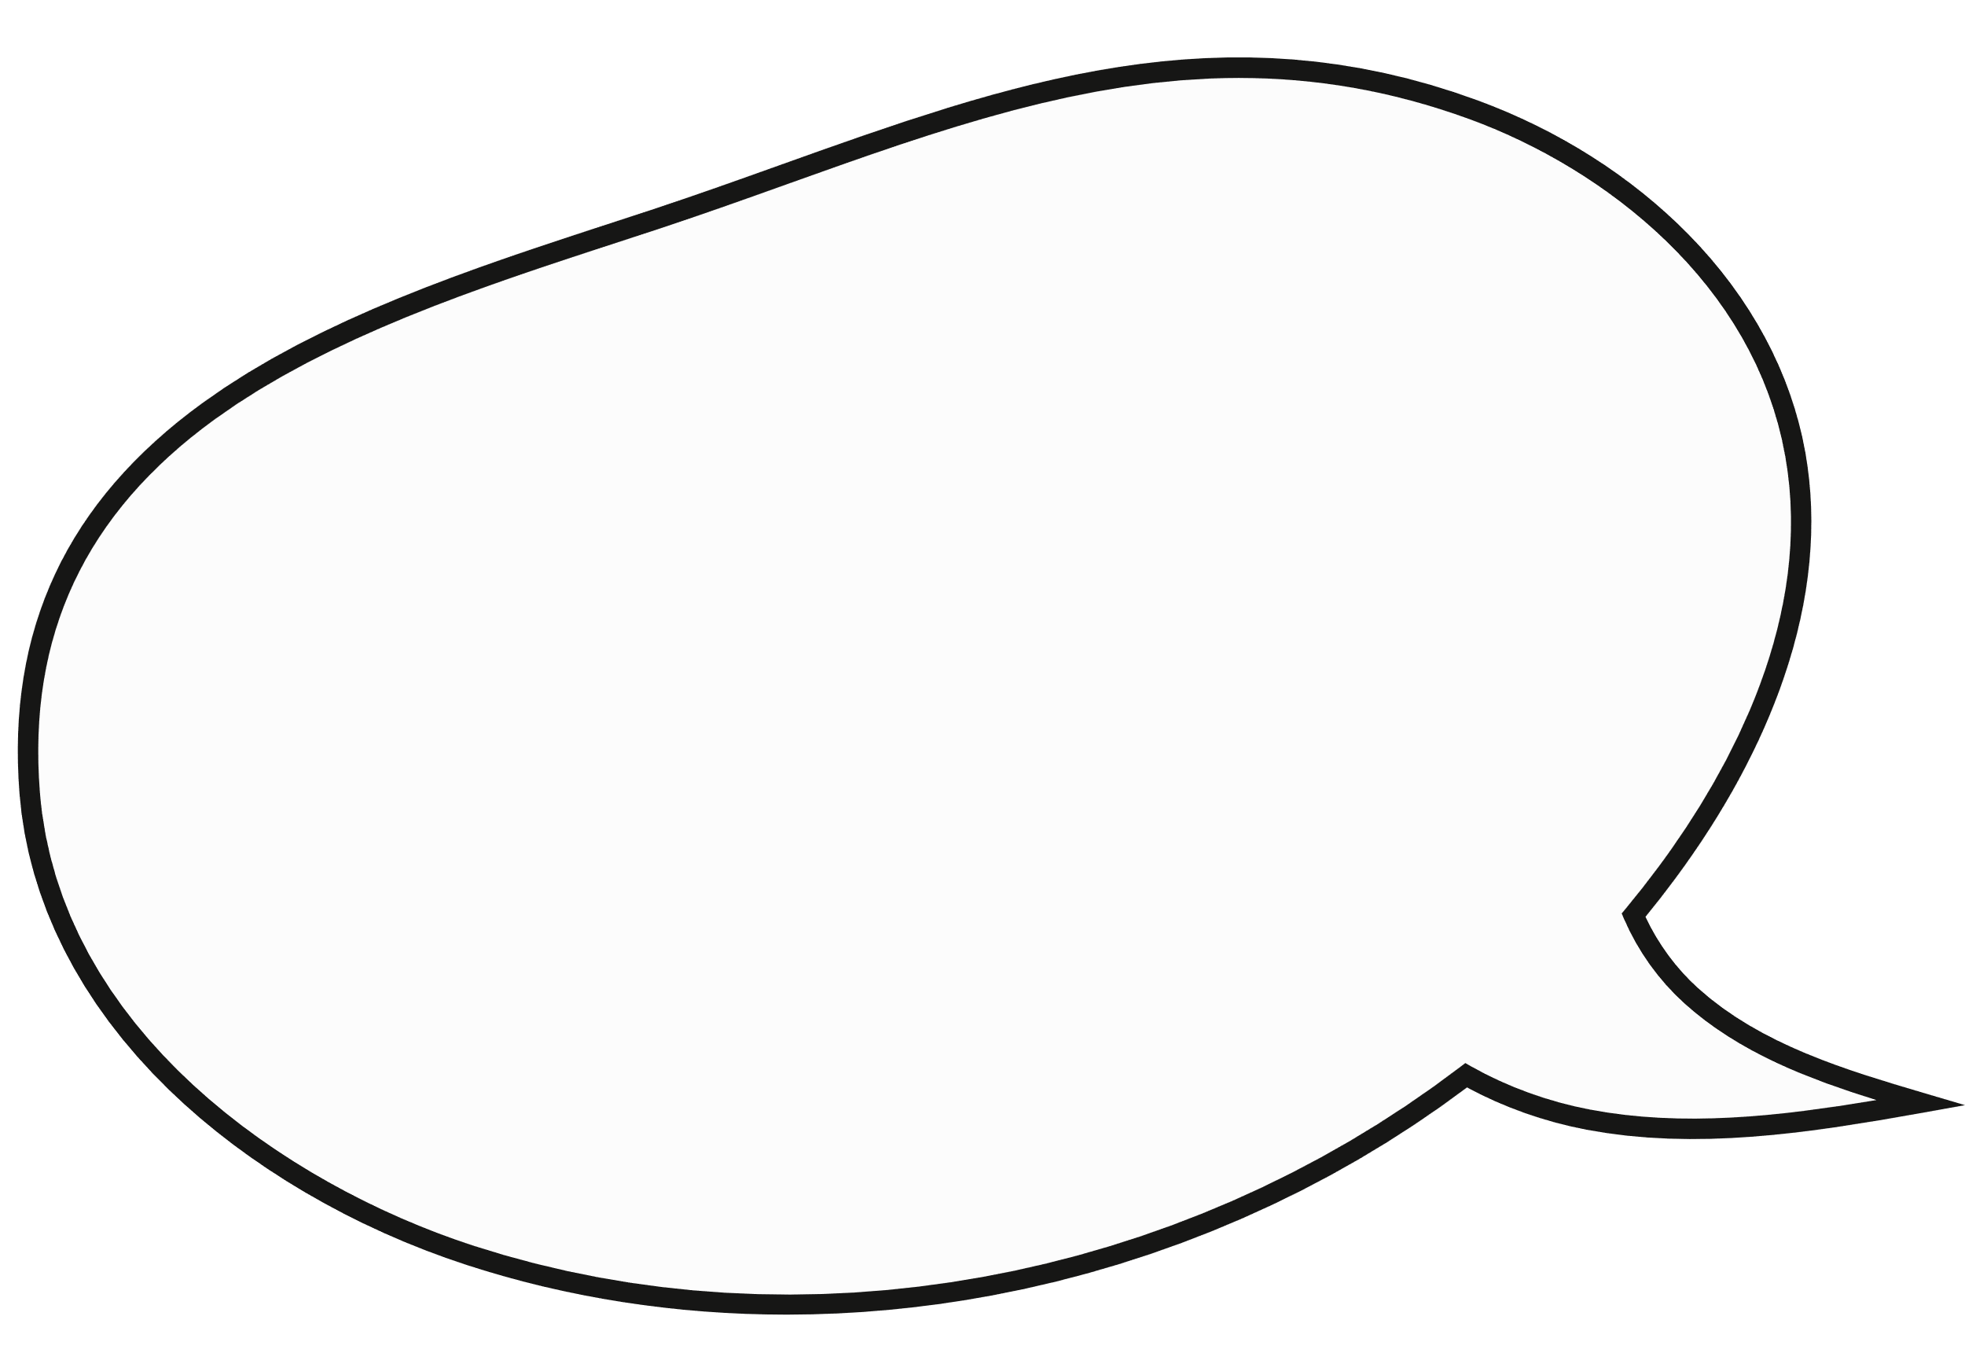


12
ฝน
อยากลดน้ำหนัก!
นักธุรกิจสาวไฟแรง ทุ่มเทให้กับงานจนไม่มีเวลาดูแลตัวเอง
ส่วนสูง 168 น้ำหนัก 80
ความดันโลหิตสูง
คอเลสเตอรอลสูง
ดื่มแอลกอฮอล์เป็นครั้งคราว
ไม่สูบบุหรี่

Slide 14
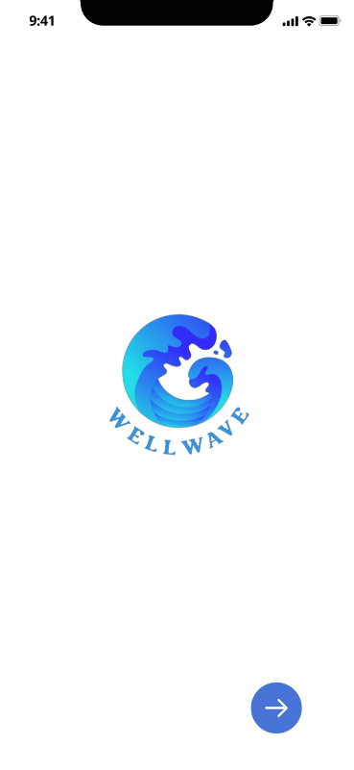
13

Slide 15
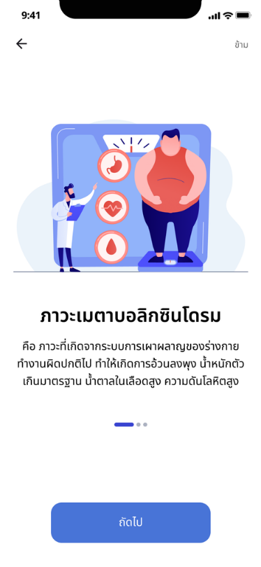
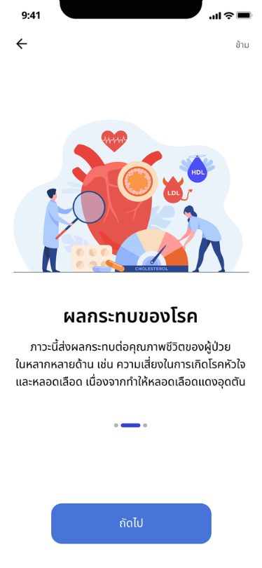
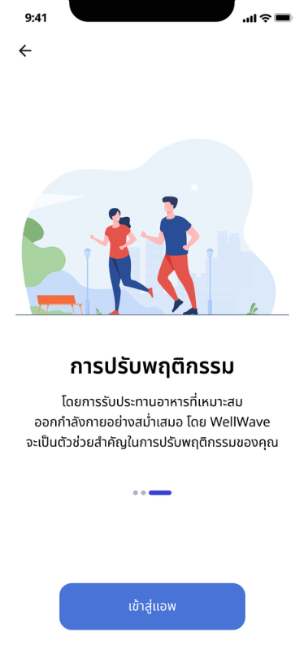
14
Notes:
ถัดมาก็จะเป็นการแจ้งวัตถุประสงค์ของแอพค่ะ โดยแอพลิเคชั่นของเรามีไว้เพื่อช่วยลดความเสี่ยงภาวะเมตาบอลิกของผู้ใช้นั่นเองค่ะ

Slide 16
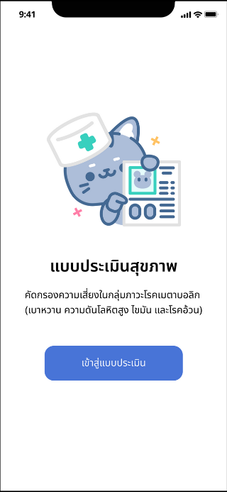
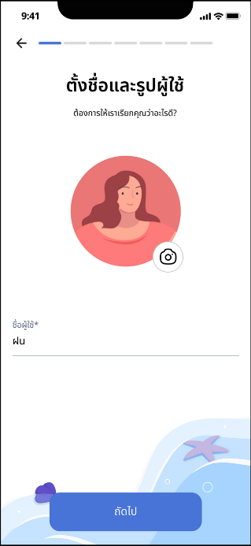
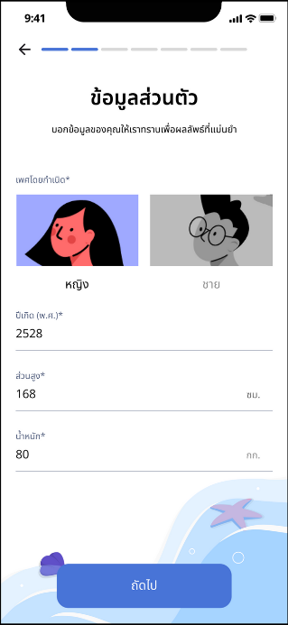
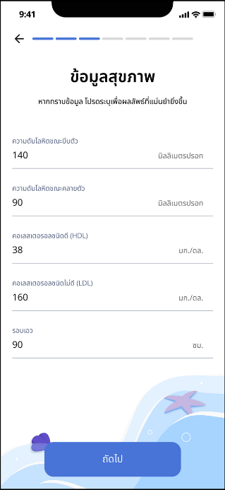
15
Notes:
โดยแอพลิคชั่นของเราก็มีการเก็บข้อมูลสุขภาพของผู้ใช้ ไม่ว่าจะเป็นส่วนของความดัน น้ำหนัก ส่วนสูง และส่วนอื่น ๆ เพิ่มเติม เช่น ค่า HDL LDL ซึ่งถ้าผู้ใช้ไม่ทราบค่า ก็สามารถข้ามในส่วนนี้ได้ค่ะ

Slide 17
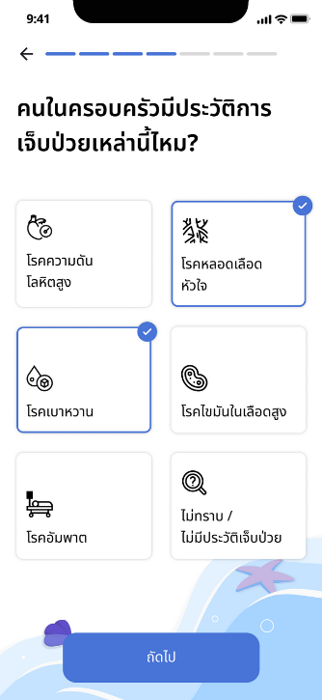
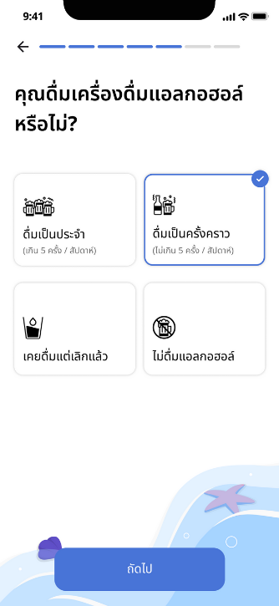
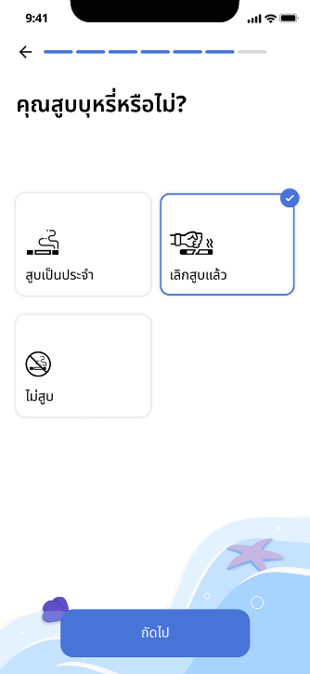
16
Notes:
หลังจากนั้นก็มีการถามประวัติครอบครัว ประวัติสุขภาพต่าง ๆ ของคุณวิชัยค่ะ โดยการประเมินทั้งหดนี้เราได้ทำการอ้างอิงมาจากทาง สสส. และนำไปใช้เพื่อแนะนำภารกิจภายในแอปพลิเคชันของเรานั่นเองค่ะ

Slide 18
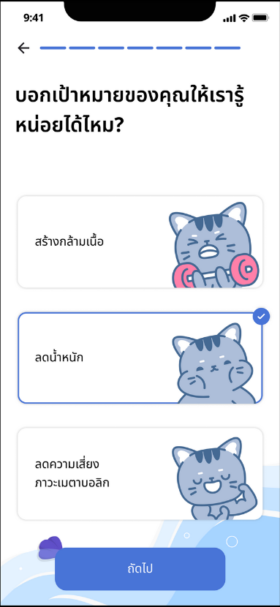
17
กำหนดเป้าหมาย
การใช้งานภายในแอป
Notes:
หลัจากนี้เราจะให้ผู้ใช้เลือกเป้าหมายในการเข้าใช้งานแอพลิเคชั่น โดยจะสอดคล้องกับหลักการเกมมิฟิเคชั่นที่ผู้ใช้มีอิสระในการเลือกเป้าหมายของตัวเองนั่นเองค่ะ

Slide 19
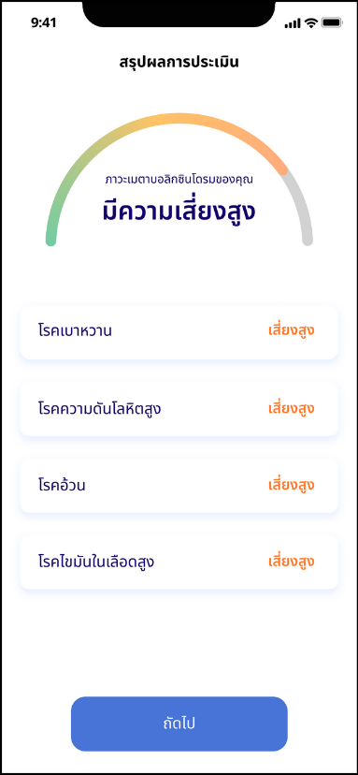
18
สรุปผลการประเมิน
ความเสี่ยงภาวะเมตาบอลิก
Notes:
หลังจากนั้นระบบก็จะทำการสรุปผลการประเมินจากที่ผู้ใช้ได้กรอกออกมาค่ะ

Slide 20
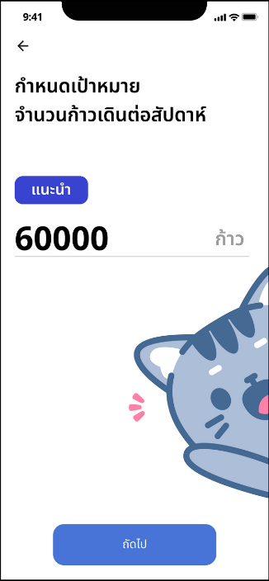
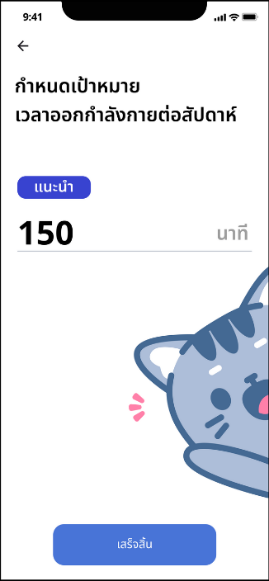
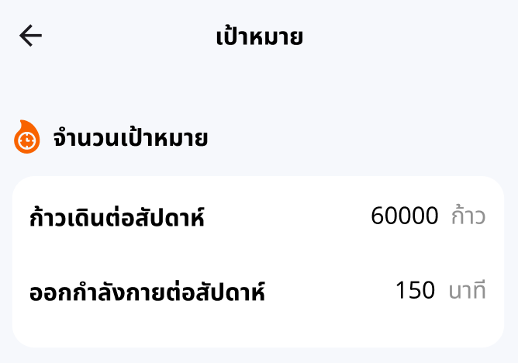
19
กำหนดเป้าหมายรายสัปดาห์
โดยสามารถแก้ไขภายหลังได้
Notes:
หลังจากนั้นก็มีการถามประวัติครอบครัว ประวัติสุขภาพต่าง ๆ ของคุณวิชัยค่ะ โดยการประเมินทั้งหดนี้เราได้ทำการอ้างอิงมาจากทาง สสส. และนำไปใช้เพื่อแนะนำภารกิจภายในแอปพลิเคชันของเรานั่นเองค่ะ

Slide 21
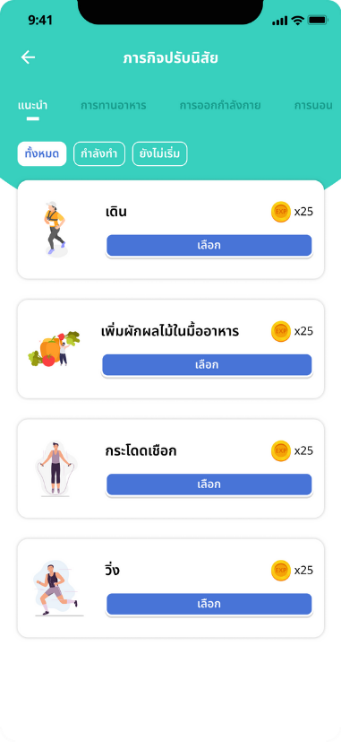
20
เลือกภารกิจตามความสมัครใจ
Notes:
ระบบของเรานะคะก็จะมีการนำเสนอภารกิจต่าง ๆ ที่ช่วยให้ผู้ใช้สามารถบรรลุเป้าหมายในการลดน้ำหนักได้ โดยภารกิจที่มีภายในแอปเป็นภารกิจที่ได้รับการประเมินจากแพทย์ว่ามีความเหมาะสม และผู้ใช้สามารถเลือกภารกิจได้ตามความสนใจของผู้ใช้เลยค่ะ โดยระบบจะแนะนำภารกิจจากภารกิจง่ายไปยาก ในส่วนนี้ถือเป็นความสมัครใจในการเลือกภารกิจตามที่ผู้ใช้สนใจ ตามหลักการเกมมิฟิเคชั่นนั่นเองค่ะ

Slide 22

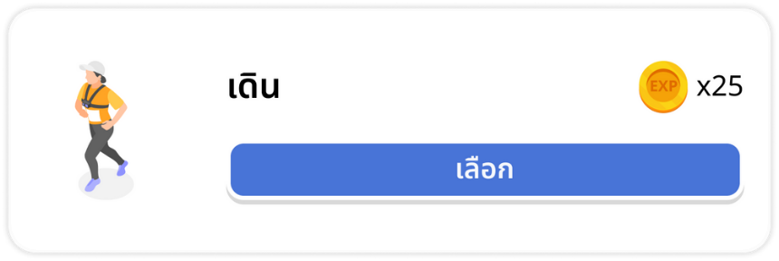
21
ผู้ใช้ต้องทำตามกติกาที่แอปกำหนดไว้
Notes:
โดยเราก็จะสมมติว่า ผู้ใช้ไม่ได้ออกกำลังกายมานานมาก ก็จะเริ่มต้นจากภารกิจง่าย ๆ เป็นการเดินก่อน
ซึ่งส่วนนี้สอดคล้องกับกติกาในหลักการเกมมิฟิเคชั่น ที่ให้ผู้ใช้ทำตามภารกิจที่มีอยู่ภายในแอปของเรา

Slide 23
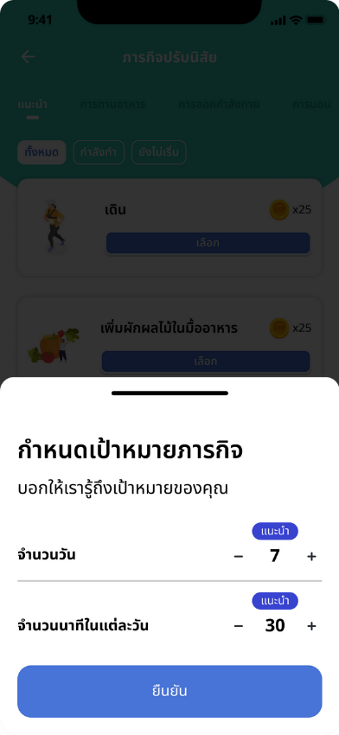
22
ผู้ใช้กำหนดเป้าหมายย่อยให้ตนเอง
Notes:
ผู้ใช้สามารถตั้งได้เองค่ะ ว่าอยากที่จะเดินกี่วัน วันนึงอยากเดินกี่นาที เพื่อสร้างความท้าทาย และเป็นการตั้งเป้าหมายที่ยืดหยุ่นให้กับผู้ใช้นั่นเองค่ะ

Slide 24
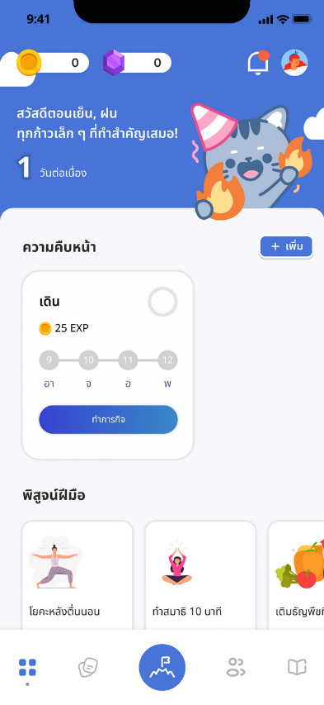
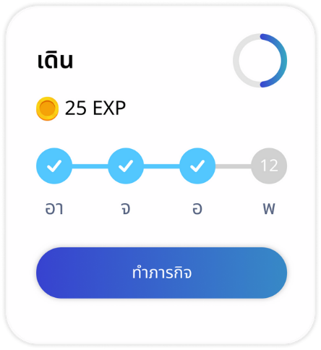
23
หน้าต่างจะเปลี่ยนสถานะ
เมื่อผู้ใช้ทำภารกิจในแต่ละวัน
Notes:
เมื่อผู้ใช้เข้าใช้งานแอปในระหว่างที่ทำภารกิจอยู่ ในช่วง 7 วัน ผู้ใช้สามารถดูความคืบหน้าภารกิจของตนเองได้จากทางหน้าหลักค่ะ

Slide 25
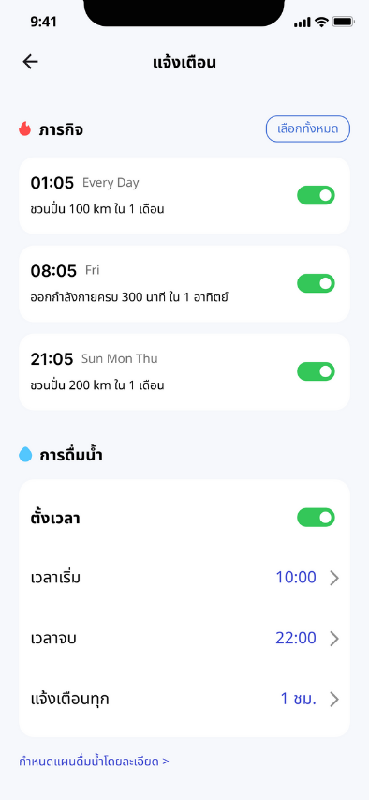
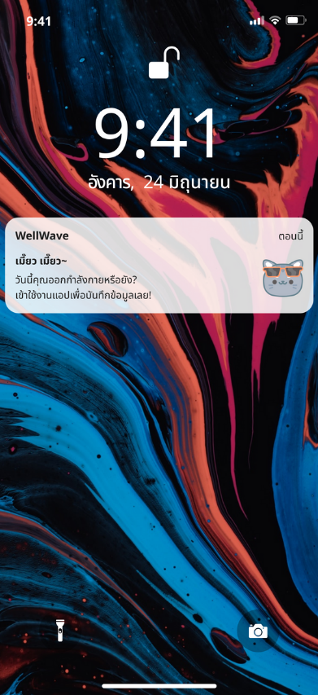
24
Notes:
นอกจากนี้ผู้ใช้ก็ยังสามารถตั้งค่าการแจ้งเตือนได้ค่ะว่าต้องการแจ้งเตือนภารกิจในช่วงเวลาไหน

Slide 26
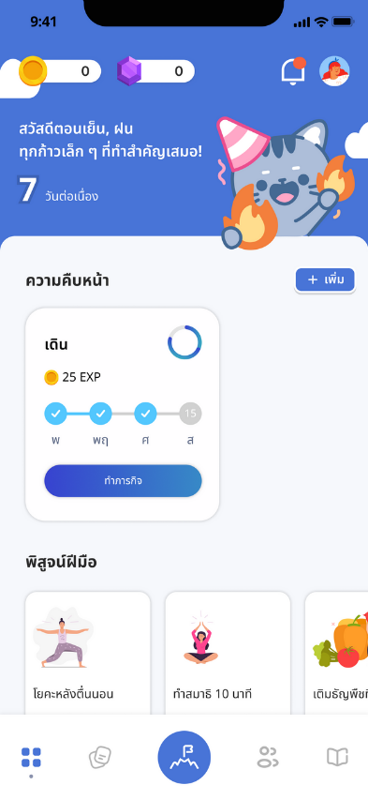
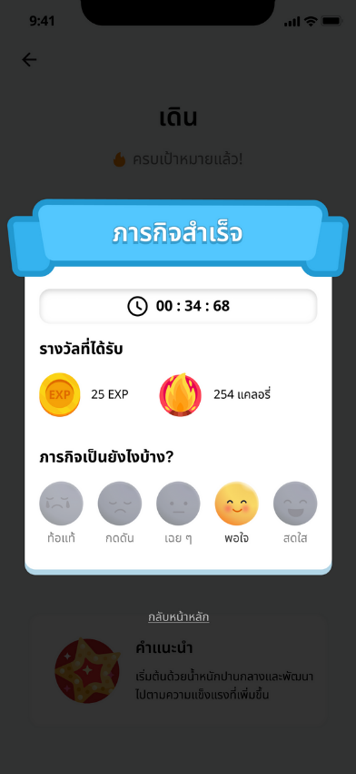
25
1 สัปดาห์ถัดมา
Notes:
เมื่อผ่านไป 1 สัปดาห์ ภารกิจของเราที่ได้เลือกไว้ก็จะเสร็จสมบูรณ์ครบตามกำหนด และได้รับ Point เป็นรางวัลตอบแทนนั่นเองค่ะ ระบบจะให้ผู้ใช้เลือกว่าภารกิจนี้เป็นยังไง ยาก ง่ายไปมั้ย โดยเราจะมีระบบแนะนำอยู่เบื้องหลัง เพื่อที่จะแนะนำภารกิจที่เหมาะสมกับผู้ใช้ในครั้งถัดไปค่ะ

Slide 27
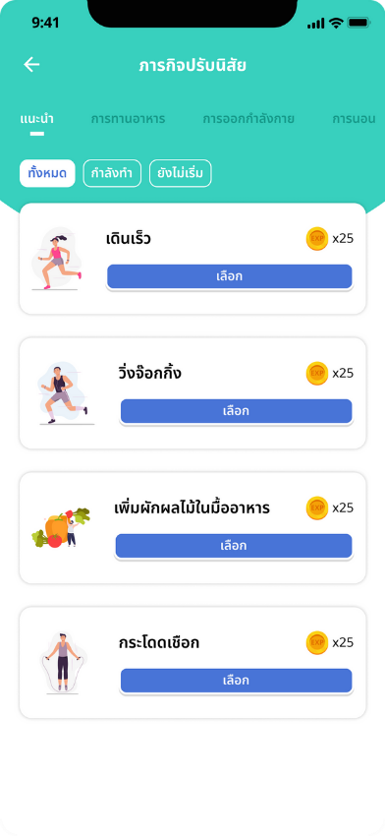
26
ระบบทำการแนะนำภารกิจใหม่ จากที่ผู้ใช้เลือกระดับความรู้สึกของภารกิจ
Notes:
ก็จะเห็นว่าระบบมีการแนะนำส่วนของการเดินเร็ว และการวิ่งจ๊อกกิ้งมาให้ผู้ใช้เลือกค่ะ หรือหากผู้ใช้คิดว่าสองอย่างนี้ง่ายเกินไป ก็สามารถเลือกเป็นภารกิจอื่น ๆ ได้เช่นกันค่ะ

Slide 28
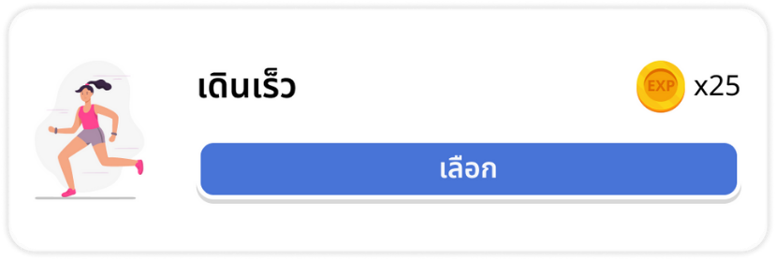
27
ได้รับรางวัลตอบแทน เมื่อทำภารกิจสำเร็จ
Notes:
เมื่อผู้ใช้ทำภารกิจสำเร็จ ก็ได้รับรางวัลตามที่แจ้งไว้เช่นเดิมค่ะ

Slide 29
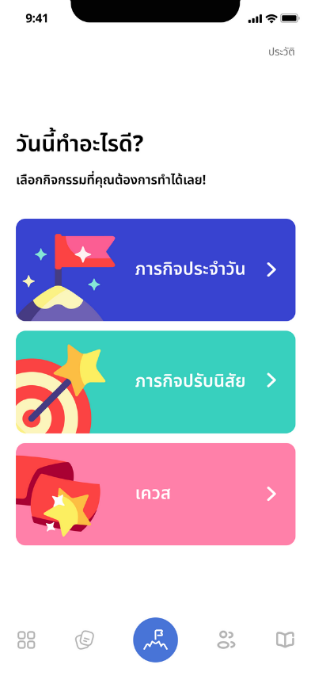
28
มีภารกิจให้ผู้ใช้เลือกหลากหลาย
Notes:
และเพื่อให้แอปมีความสนุกและหลากหลายมากยิ่งขึ้น เราก็มีภารกิจอื่น ๆ ให้ผู้ใช้เลือกทำค่ะ ไม่ว่าจะเป็นภารกิจประจำวัน

Slide 30
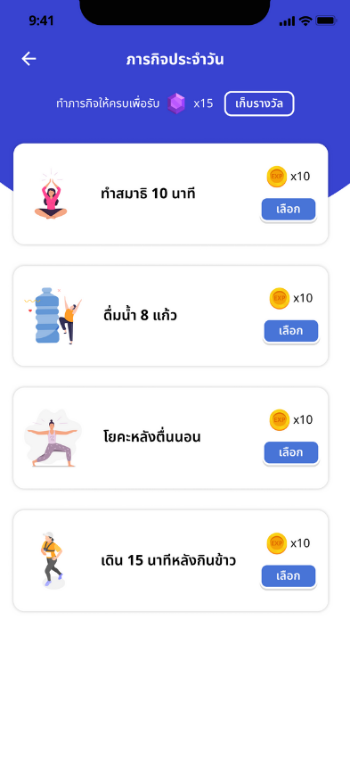
29
Notes:
ซึ่งในส่วนนี้นะคะ ระบบจะทำการสุ่มภารกิจง่าย ๆ สามารถทำได้ใน 1 วัน ชเ่น การทำสมาธิ การดื่มน้ำ 8 แก้ว โดยเมื่อทำภารกิจสำเร็จก็จะได้พ้อยเช่นกันค่ะ ถ้าทำทุกวันก็จะได้พ้อยทุกวัน เพื่อเป็นการสร้างนิสัยให้เกิดขึ้น แต่ถ้าหากผู้ใช้ทำสำเร็จครบทั้งสี่ภารกิจ จะได้รับรางวัลพิเศษ เป็นโบนัสเพิ่มเพื่อกระตุ้นผู้ใช้นั่นเองค่ะ ถัดมาก็จะเป็นส่วนชองภารกิจปรับนิสัยที่เราได้พูดไปในขั้นต้นนั่นเองค่ะ

Slide 31
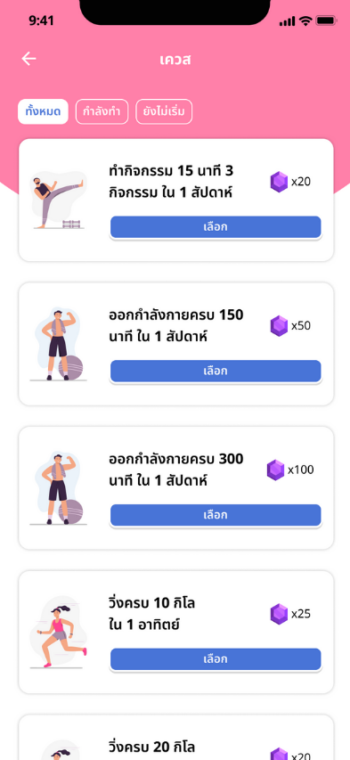
30
Notes:
และในส่วนสุดท้าย ถ้าเราเลือกจะทำภารกิจเดียวก็อาจจะไม่สนุกใช่มั้ยคะ เพื่อให้เกิดความสนุกมากยิ่งขึ้นนะคะ เราจึงเพิ่มระบบเควสขึ้นมา โดยมีความท้าทายจากการที่ต้องทำภารกิจหลายภารกิจเพื่อให้เควสนั้นสำเร็จจากที่ระบบตั้งเป้าหมายย่อยให้ผู้ใช้กระทำ เพื่อให้ครบตามขั้นต่ำของแต่ละกิจกรรมจากคำแนะนำของแพทย์ และต้องทำภายในระยะเวลาที่กำหนดไว้ และผู้ใช้จะได้รับรางวัลพิเศษเมื่อทำเควสสำเร็จนั่นเองค่ะ

Slide 32
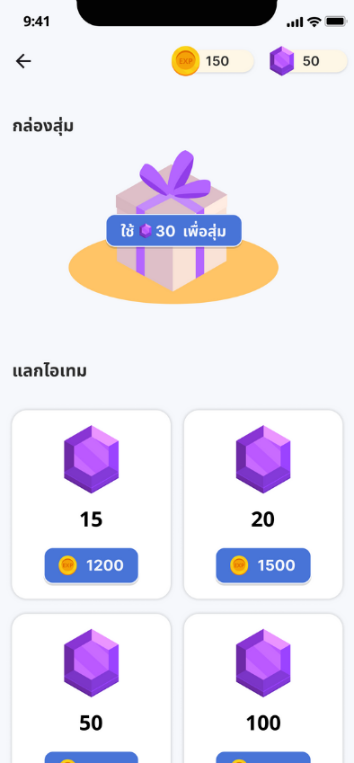
31
คะแนนที่ได้รับ สามารถนำไปแลกของรางวัล
Notes:
โดยคะแนนที่ได้รับนะคะ สามารถนำไปเปิดกล่องสุ่มได้ค่ะ โดยของที่สุ่มเนี่ยก็จะมีหลากหลาย ไม่ว่าจะเป็น EXP, Gem รวมถึงไอเทมตกแต่งมาสคอตของเรานั่นเอง และเราสามารถนำgem ไปแลกไอเทมได้ค่ะ ไอเทมที่ว่านะคะก็จะเป็นไอเทมสำหรับบู้ทคะแนนกิจกรรมเป็นสองเท่าค่ะ นอกจากนี้ ยังสามารถแลกจาก EXP เป็น Gem ได้อีกด้วยค่ะ

Slide 33
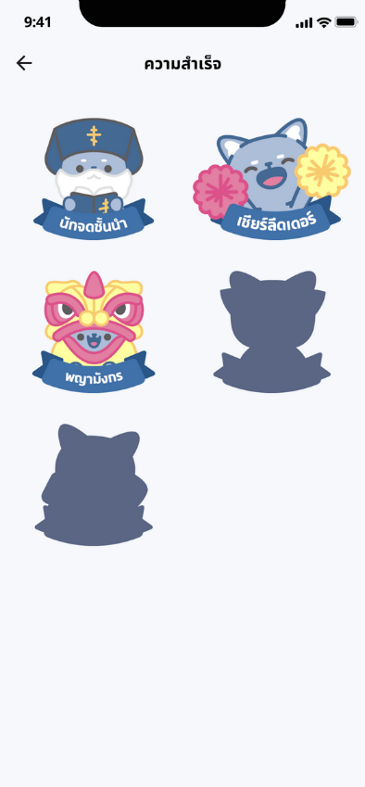
32
ผู้ใช้ได้รับเหรียญรางวัล เมื่อทำภารกิจสำเร็จตามเงื่อนไขที่กำหนด
Notes:
และเพื่อสร้างแรงกระตุ้นและแรงจูงใจในการเข้าใช้แอปของเรา ระบบจะมีในส่วนของความสำเร็จให้ผู้ใช้ได้สะสมกันค่ะ โดยเมื่อผู้ใช้ทำภารกิจได้ครบตามที่กำหนด จะได้รับarcheivementตามเงื่อนไขนั้น ๆ เช่น เหรียญรางวัลยอดนักแข่ง EXP โอลิมเปียนจะได้รับก็ต่อเมื่อมี EXP อยู่ที่ 100 คะแนนนั่นเอง และในส่วนนี้ แอดมินก็สามารถทำการออกแบบ และเพิ่มarcheivementอื่น ๆ ได้ เพื่อให้ระบบมี flexible

Slide 34
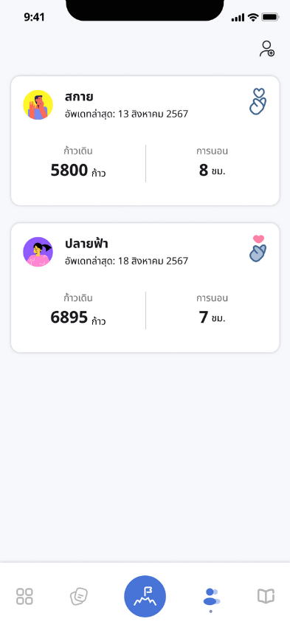

33
ผู้ใช้สามารถเพิ่มเพื่อนภายในแอปได้
Notes:
ในส่วนต่อไปนะคะ มาจากแนวคิดที่ว่าการทำอะไรคนเดียวก็อาจจะไม่สนุกใช่มั้ยคะ บางทีถ้าเราออกกำลังกายคนเดียว เดินคนเดียว กินข้าวคนเดียวก็อาจจะรู้สึกเหงาและท้อกับการเปลี่ยนแปลบตัวเองได้ค่ะ แอปเราจึงมีระบบเพิ่มเพื่อน เพื่อชวนเพื่อนมาสุขภาพดีไปด้วยกัน เช่น วันนี้เรานัดเพื่อนไปวิ่งด้วยกันตอนเย็น ไม่ว่าจะเป็นวิ่งด้วยกัน หรือว่าอาจจะเป็นวิ่งกันคนละที่ เมื่อทำภารกิจสำเร็จ แอปเราจะโชว์ว่าเพื่อนได้ทำภารกิจสำเร็จเรียบร้อย เราก็สามารถโบกมือเพื่อให้กำลังใจเพื่อนได้ค่ะ

Slide 35

34
เพิ่มความสนุกสนานด้วย
การแจ้งเตือนภายในแอป
Notes:
ในส่วนต่อไปนะคะ มาจากแนวคิดที่ว่าการทำอะไรคนเดียวก็อาจจะไม่สนุกใช่มั้ยคะ บางทีถ้าเราออกกำลังกายคนเดียว เดินคนเดียว กินข้าวคนเดียวก็อาจจะรู้สึกเหงาและท้อกับการเปลี่ยนแปลบตัวเองได้ค่ะ แอปเราจึงมีระบบเพิ่มเพื่อน เพื่อชวนเพื่อนมาสุขภาพดีไปด้วยกัน เช่น วันนี้เรานัดเพื่อนไปวิ่งด้วยกันตอนเย็น ไม่ว่าจะเป็นวิ่งด้วยกัน หรือว่าอาจจะเป็นวิ่งกันคนละที่ เมื่อทำภารกิจสำเร็จ แอปเราจะโชว์ว่าเพื่อนได้ทำภารกิจสำเร็จเรียบร้อย เราก็สามารถโบกมือเพื่อให้กำลังใจเพื่อนได้ค่ะ

Slide 36


35
แข่งขันกับผู้ใช้คนอื่น ๆ และสรุปอันดับที่ได้รับในสัปดาห์ที่ผ่านมา
Notes:
ส่วนที่ขาดไปไม่ได้เลยคือส่วนของการแข่งขันนั่นเองค่ะ โดยระบบจะทำการจัดอันดับของผู้ใช้ว่าตอนนี้อยู่ที่อันดับเท่าไหร่ ระดับอะไร คะแนนเท่าไหร่ ใครเป็นที่หนึ่ง ณ ตอนนี้ โดยการจัดอันดับจะเป็นการรีเซตค่าใหม่ทุก ๆ 2 อาทิตย์ เพื่อให้ผู้ใช้รู้สึกว่าเขายังมีโอกาสที่จะได้เป็นที่หนึ่งนั่นเองค่ะ

Slide 37

36
เช็คอินในแต่ละวัน เพื่อสะสมคะแนนมากขึ้น
Notes:
และส่วนสุดท้ายนะคะ เพื่อให้ผู้ใช้สามารถบรรลุเป้าหมายการปรับพฤติกรรมได้ ผู้ใช้จะต้องทำการบันทึกข้อมูลสุขภาพต่าง ๆ ในทุกสัปดาห์ค่ะ เช่น มีการตั้งเป้าหมายไว้ว่า ใน 1 เดือนเนี่ย จะต้องลดให้ได้ 2 กิโล ผู้ใช้ก็จะต้องบันทึกน้ำหนัก รอบเอว โดยระบบจะทำการเก็บข้อมูลเอาไว้ และเมื่อครบกำหนด ระบบก็จะแสดงผลลัพธ์ว่าลดได้สำเร็จมั้ย และให้ผู้ใช้กำหนดเป้าหมายการลดในเดือนถัดไปนั่นเองค่ะ
เพิ่ม re assessment

Slide 38

37
เพิ่มความรู้เกี่ยวกับภาวะเมตาบอลิก
Notes:
นอกจากนี้ในแอปของเราก็มีระบบบทความค่ะ เนื่องจากว่าผู้ใช้ส่วนใหญ่ที่มีภาวะโรคนี้ขาดความรู้ความเข้าใจเกี่ยวกับภาวะเมตาบอลิก ระบบเราจึงจะมีการตอบคำถามประจำวันค่ะ โดยข้อมูลก็จะมาจากบทความต่าง ๆ ภายในแอปของเรา เพื่อให้ผู้ใช้ได้รับความรู้มากขึ้น และแอดมินก็สามารถเพิ่มบทความใหม่ ๆ จากทางเว็บไซต์ เพื่ออัพเดทความรู้เพิ่มเติมภายในแอปของเราได้เช่นกันเดียวกันค่ะ

Slide 39

38
บันทึกสุขภาพเพื่อเก็บข้อมูลในการบรรลุเป้าหมาย
Notes:
และส่วนสุดท้ายนะคะ เพื่อให้ผู้ใช้สามารถบรรลุเป้าหมายการปรับพฤติกรรมได้ ผู้ใช้จะต้องทำการบันทึกข้อมูลสุขภาพต่าง ๆ ในทุกสัปดาห์ค่ะ เช่น มีการตั้งเป้าหมายไว้ว่า ใน 1 เดือนเนี่ย จะต้องลดให้ได้ 2 กิโล ผู้ใช้ก็จะต้องบันทึกน้ำหนัก รอบเอว โดยระบบจะทำการเก็บข้อมูลเอาไว้ และเมื่อครบกำหนด ระบบก็จะแสดงผลลัพธ์ว่าลดได้สำเร็จมั้ย และให้ผู้ใช้กำหนดเป้าหมายการลดในเดือนถัดไปนั่นเองค่ะ
เพิ่ม re assessment

Slide 40


39
สรุปผล และเก็บข้อมูลทุกสัปดาห์
Notes:
และส่วนสุดท้ายนะคะ เพื่อให้ผู้ใช้สามารถบรรลุเป้าหมายการปรับพฤติกรรมได้ ผู้ใช้จะต้องทำการบันทึกข้อมูลสุขภาพต่าง ๆ ในทุกสัปดาห์ค่ะ เช่น มีการตั้งเป้าหมายไว้ว่า ใน 1 เดือนเนี่ย จะต้องลดให้ได้ 2 กิโล ผู้ใช้ก็จะต้องบันทึกน้ำหนัก รอบเอว โดยระบบจะทำการเก็บข้อมูลเอาไว้ และเมื่อครบกำหนด ระบบก็จะแสดงผลลัพธ์ว่าลดได้สำเร็จมั้ย และให้ผู้ใช้กำหนดเป้าหมายการลดในเดือนถัดไปนั่นเองค่ะ
เพิ่ม re assessment

Slide 41


40
แจ้งเตือนให้ผู้ใช้อัปเดตข้อมูลทุกเดือน
Notes:
และส่วนสุดท้ายนะคะ เพื่อให้ผู้ใช้สามารถบรรลุเป้าหมายการปรับพฤติกรรมได้ ผู้ใช้จะต้องทำการบันทึกข้อมูลสุขภาพต่าง ๆ ในทุกสัปดาห์ค่ะ เช่น มีการตั้งเป้าหมายไว้ว่า ใน 1 เดือนเนี่ย จะต้องลดให้ได้ 2 กิโล ผู้ใช้ก็จะต้องบันทึกน้ำหนัก รอบเอว โดยระบบจะทำการเก็บข้อมูลเอาไว้ และเมื่อครบกำหนด ระบบก็จะแสดงผลลัพธ์ว่าลดได้สำเร็จมั้ย และให้ผู้ใช้กำหนดเป้าหมายการลดในเดือนถัดไปนั่นเองค่ะ
เพิ่ม re assessment

Slide 42


41
บทความ
ภารกิจ
ของรางวัล
ความสำเร็จ
ผู้ดูแลสามารถเพิ่มข้อมูลต่าง ๆ จากเว็บไซต์
Notes:
และส่วนสุดท้ายนะคะ เพื่อให้ผู้ใช้สามารถบรรลุเป้าหมายการปรับพฤติกรรมได้ ผู้ใช้จะต้องทำการบันทึกข้อมูลสุขภาพต่าง ๆ ในทุกสัปดาห์ค่ะ เช่น มีการตั้งเป้าหมายไว้ว่า ใน 1 เดือนเนี่ย จะต้องลดให้ได้ 2 กิโล ผู้ใช้ก็จะต้องบันทึกน้ำหนัก รอบเอว โดยระบบจะทำการเก็บข้อมูลเอาไว้ และเมื่อครบกำหนด ระบบก็จะแสดงผลลัพธ์ว่าลดได้สำเร็จมั้ย และให้ผู้ใช้กำหนดเป้าหมายการลดในเดือนถัดไปนั่นเองค่ะ
เพิ่ม re assessment

Slide 43

42
ผู้ดูแลสามารถดูรายละเอียดข้อมูลผู้ใช้ได้
Notes:
และส่วนสุดท้ายนะคะ เพื่อให้ผู้ใช้สามารถบรรลุเป้าหมายการปรับพฤติกรรมได้ ผู้ใช้จะต้องทำการบันทึกข้อมูลสุขภาพต่าง ๆ ในทุกสัปดาห์ค่ะ เช่น มีการตั้งเป้าหมายไว้ว่า ใน 1 เดือนเนี่ย จะต้องลดให้ได้ 2 กิโล ผู้ใช้ก็จะต้องบันทึกน้ำหนัก รอบเอว โดยระบบจะทำการเก็บข้อมูลเอาไว้ และเมื่อครบกำหนด ระบบก็จะแสดงผลลัพธ์ว่าลดได้สำเร็จมั้ย และให้ผู้ใช้กำหนดเป้าหมายการลดในเดือนถัดไปนั่นเองค่ะ
เพิ่ม re assessment

Slide 44
Gamification
43
เป้าหมาย
(Goal)
กติกา
(Rule)
รางวัล
(Reward)
ความสมัครใจ (Voluntary)
Point
Badge
Leaderboard
Notes:
ก็จะเห็นได้ชัดนะคะว่า จากทั้งหมดที่เราได้พูดไป เป็นการนำเกมมิฟิเคชั่นเข้ามาใช้งานภายในแอปของเราทั้งหมดค่ะ

Slide 45



44
เป้าหมาย
(Goal)
กติกา
(Rule)
รางวัล
(Reward)
ความสมัครใจ (Voluntary)
Notes:
โดยเราก็จะมายกตัวอย่างนะคะว่าแต่ละส่วนของเกมมิฟิเคชั่นอยู่ในหน้าไหนของแอปเรา ไม่ว่าจะเป็นส่วนของการกำหนดเป้าหมายการเข้าใช้งาน การสร้างกติกา การได้รับรางวัลหลังจากทำภารกิจสำเร็จ ความสมัครใจในการเลือกทำภารกิจต่าง ๆ

Slide 46



45
Point
Badge
Leaderboard
Notes:
รวมถึงส่วนอื่น ๆ ไม่ว่าจะเป็น Point Badge LeaderBoard ตามที่เราได้ออกแบบไว้ ซึ่งทุกสิ่งภายในระบบเราออกแบบเพื่อกระตุ้นและสร้างจูงใจให้ผู้ใช้ทั้งสิ้น ตามหลักการเกมมินั่นเองค่ะ

Slide 47





46
โครงสร้างภายในระบบ
App Tier
Service
Tier
Data
Tier

Slide 48

47
Database Diagram
Notes:
กางตารางแผนดำเนินการให้เขาดู แผนการพัฒนาเทอมหน้า เทอมนี้ทำอะไรไปบ้าง เทอมหน้าจะทำอะไร

Slide 49

48
ฟังก์ชันทั้งหมดภายในแอป
ระบบลงทะเบียน
ระบบบทความ
ระบบบันทึกสุขภาพ
ระบบแนะนำ
ระบบภารกิจ
ระบบแลกรางวัล
ระบบประเมินสุขภาพ
เว็บสำหรับผู้ดูแล
Notes:
กางตารางแผนดำเนินการให้เขาดู แผนการพัฒนาเทอมหน้า เทอมนี้ทำอะไรไปบ้าง เทอมหน้าจะทำอะไร

Slide 50


THANK
YOU

